Slide 1
BÀI 9
BÀI TOÁN ĐƯỜNG ĐI NGẮN NHẤT TRÊN ĐỒ THỊ
Giáo viên: TS. Nguyễn Văn Hiệu
Email: nvhieuqt@dut.udn.vn

Slide 2
Nội dung
Giới thiệu
Bài toán
Thuật toán Dijkstra
Thuật toán Bellman-Ford
Thuật toán Floyd – Warshall
Ứng dụng

Slide 3
Giới thiệu
Đồ thị trọng số là đồ thị có gắn một giá trị cho mỗi cạnh hoặc mỗi cung
Giá trị là số nguyên hoặc số thực, giá trị mang ý nghĩa thực tế:
giá trị có thể là thời gian;
giá trị có thể là chi phí;
giá trị có thể là tốc độ;
giá trị có thể là cự ly.

Slide 4
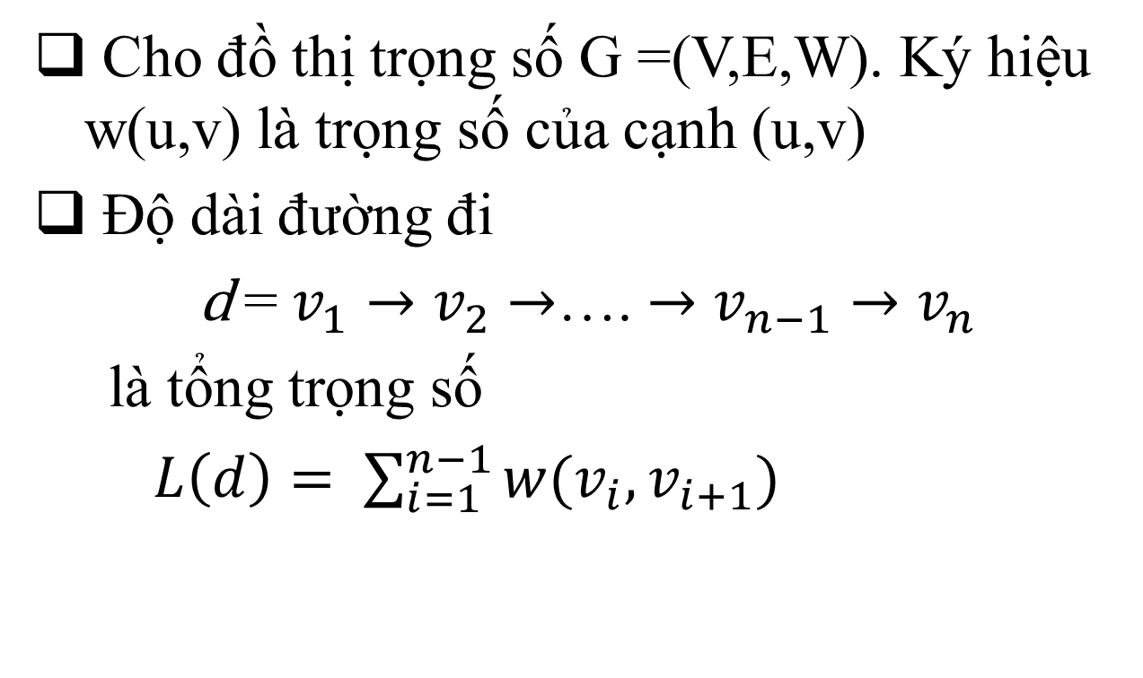
Bài toán

Slide 5
Bài toán
Bài toán 1:Tìm đường đi ngắn nhất từ đỉnh a và đỉnh z
Bài toán 2: Tìm đường đi ngắn nhất từ đỉnh a đến tất cả các đỉnh còn lại
Bài toán 3: Tìm đường đi ngắn nhất giữa mọi cặp đỉnh
Notes:
Quan hệ một một
Quan hệ một nhiều
Quan hệ nhiều nhiều

Slide 6
Bài toán
Để chắc chắn tìm được đường đi ngắn nhất thì điều kiện
Phải tồn tại đường đi:
Đồ thị vô hướng liên thông.
Đồ thị có hướng liên thông mạnh.
Không tồn tại chu trình âm và cạnh âm:
Đồ thị có hướng không tồn tại chu trình âm.
Đồ thị vô hướng không tồn tại cạnh âm.
Notes:
Không tồn tại chu trình âm:
+ Đồ thị vô hướng không tồn tại

Slide 7
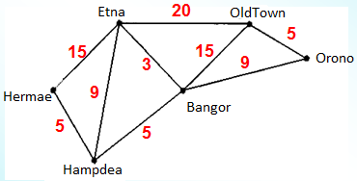
Bài toán
Đường đi ngắn nhất từ Etna đến Oldtown là:
Etna – Bangor – Orono – Old Town
Đường đi ngắn nhất từ Hermae đến Etna là:
Hermae – Hampdea – Bangor - Etna

Slide 8
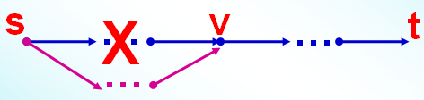
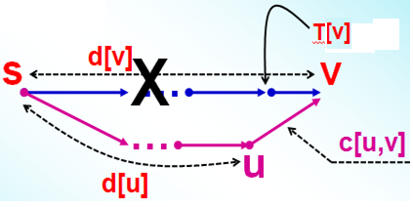
Bài toán
If ( d[v] > d[u] + c[u,v]) {
d[v] = d[u] + c[u,v];
T[v] = u;
}

Slide 9
Thuật toán Dijkstra
Mục tiêu: Tìm đường đi ngắn nhất từ đỉnh a đến đỉnh z.
Điều kiện: w(u,v)> 0 với mọi (u,v) thuộc E:
Nếu đồ thị có hướng cung dương
Nếu đồ thị vô hướng cạnh dương
L(u) - chiều dài ngắn nhất từ a đến u.
Thuật toán kết thúc khi xác định được L(z)
Notes:
Không tồn tại chu trình âm:
+ Đồ thị vô hướng không tồn tại

Slide 10
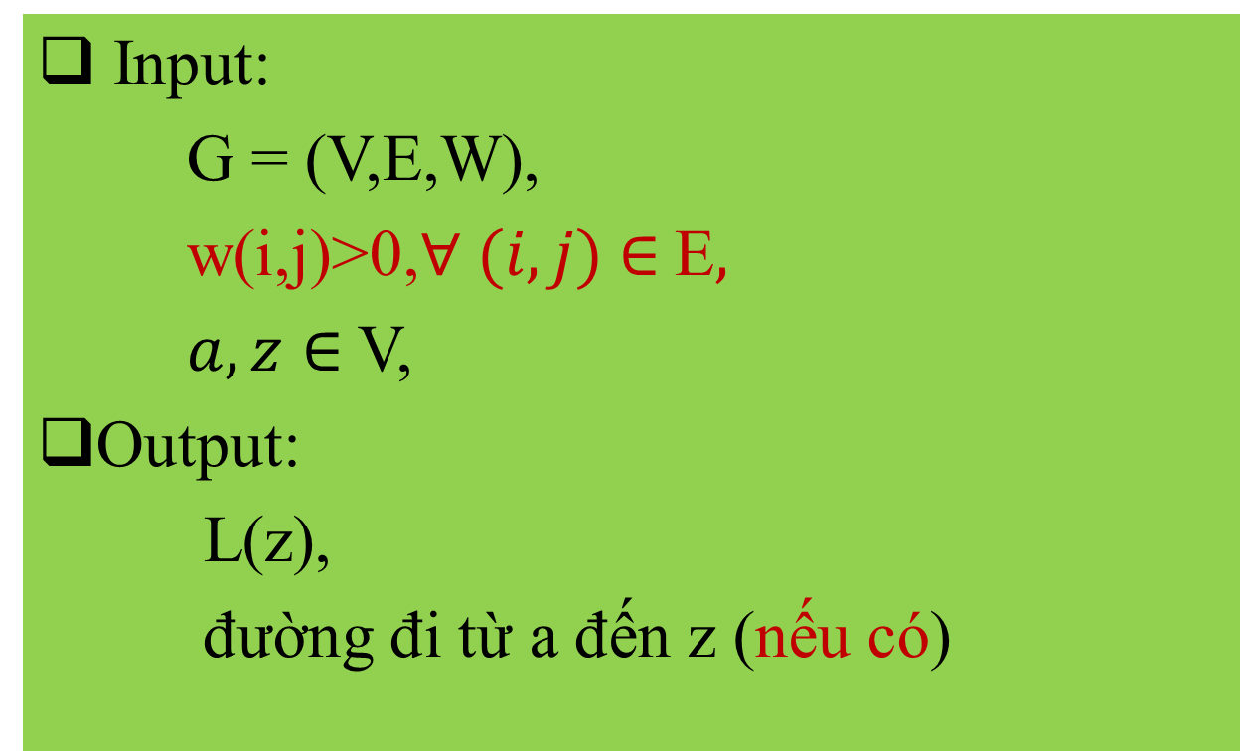
Thuật toán Dijkstra
Notes:
Không tồn tại chu trình âm:
+ Đồ thị vô hướng không tồn tại

Slide 11
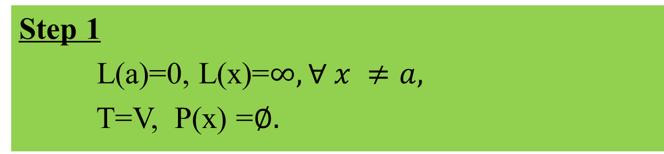
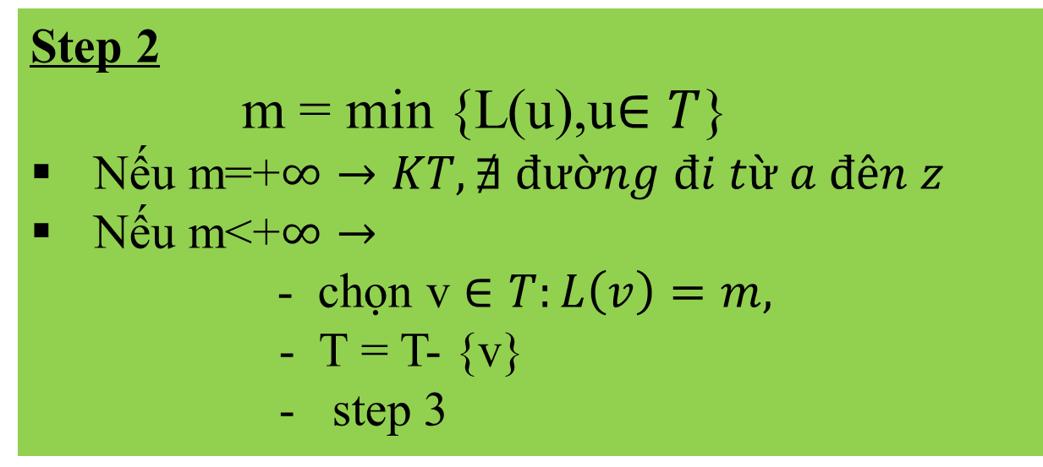
Thuật toán Dijkstra
Notes:
P(x) là đỉnh trước x trên đường đi ngắn nhất từ a đến x

Slide 12
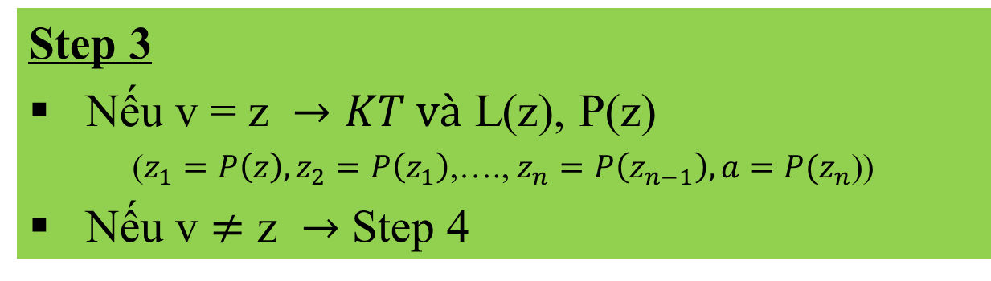
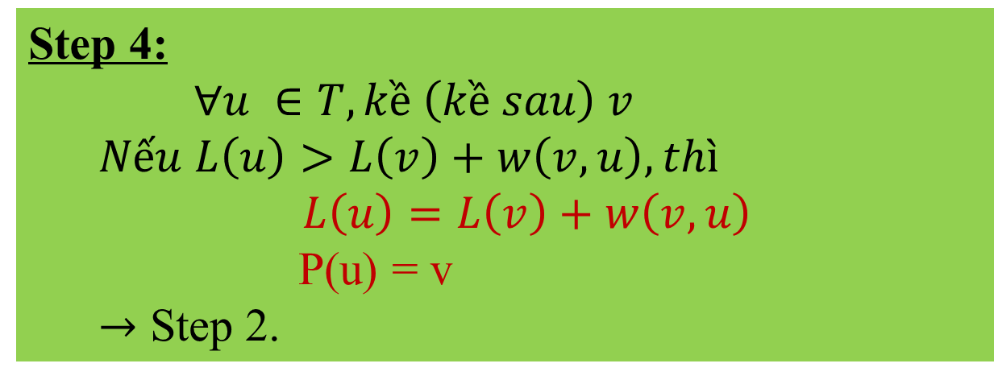
Thuật toán Dijkstra
Notes:
P(z) giúp lần ngược các điểm ghi nhớ
Z1=P(z),Z2=P(Z1),….,Zn=P(Zn-1), a= P(Z)

Slide 13
Thuật toán Dijkstra
Độ phức tạp của thuật toán:
f(n) = 0(n*n)
f(n) - số lần duyệt cạnh/ cung của thuật toán
Thuật toán Dijkstra là tối ưu
K_{n} - có số cạnh là n(n-1)/2
Tìm đường đi ngắn nhất từ a đến z phải khảo sát qua mỗi cạnh một lần.
Thuật giải khảo sát ít nhất 0(n*n)
Notes:
+ Khảo sát các cạnh ở step 4 – Số lần khảo sát các cạnh tối đa là n-1 (vì có n đỉnh)
+ step 4 vòng lặp chứa step 2 đến step 4.
- Vòng lặp thực hiện đến khi z không thuộc T. Nên số vòng lặp xử lý xấu nhất là n (vì T có n đỉnh)
- f(n) = n*(n-1) <= n*n

Slide 14






Ví dụ thuật toán Dijkstra (1)
b
c
b
c
5
5
6
6
4
4
1
z
1
z
a
8
2
a
8
2
2
3
2
3
d
e
d
e
10
10

Slide 15











Ví dụ thuật toán Dijkstra(2)
b
c
b
c
5
5
6
6
4
4
1
1
z
a
2
z
a
8
2
8
2
3
2
3
e
d
e
d
10
10
2,a

Slide 16








Ví dụ thuật toán Dijkstra (3)
b
c
b
c
5
5
6
6
4
4
1
1
z
a
8
2
z
a
8
2
2
3
2
3
d
e
d
e
10
10
2,a
2,a

Slide 17






Ví dụ thuật toán Dijkstra (4)
b
c
b
c
5
5
6
6
4
4
1
1
a
8
2
z
a
8
2
z
2
3
2
3
d
e
d
e
10
10
2,a
2,a

Slide 18







Ví dụ thuật toán Dijkstra(5)
b
c
b
c
5
5
6
6
4
4
1
1
a
8
2
z
a
8
2
z
2
3
2
3
d
e
d
e
10
10
2,a
2,a

Slide 19






Ví dụ thuật toán Dijkstra (6)
b
c
b
c
5
5
6
6
4
4
1
1
a
8
2
z
a
8
2
z
2
3
2
3
d
e
d
e
10
10
2,a
2,a

Slide 20
Phương pháp lập bảng ghi nhãn
Bản chất như thuật toán Dijkstra
Các cột tương ứng với các đỉnh
Các hàng tương ứng với số lần tính nhãn (bước 4)
Các nhãn “gạch dưới” tương ứng với nhãn nhỏ nhất ở (bước 2)
Số đỉnh được cố định chính là số đỉnh loại ra (bước 2)
Notes:
Không tồn tại chu trình âm:
+ Đồ thị vô hướng không tồn tại

Slide 21
Ví dụ lập bảng tính nhãn (1)
b
c
 | a | b | c | d | e | z
 |  |  |  |  |  |  | a
 |  |  |  |  |  |  | d
 | - | 3,d | 10,d | - | 12,d |  | b
 | - | - | 8,b | - | 12,d |  | c
 | - | - | - | - | 10.c | 14,c | e
 | - | - | - | - | - | 13,e | z
 | - | - | - | - | - | -
5
6
4
1
z
a
8
2
2
3
d
e
10

Slide 22
Ví dụ lập bảng tính nhãn (2)
2
5
3
1
7
6
1
2
1
1
4
2
2
3
5
4
k | 1 | 2 | 3 | 4 | 5 | 6
 | 0,o | oo,o | oo,o | oo,o | oo,o | oo,o
1 | - | 1,1 | oo,o | 2,1 | oo,o | oo,o
2 |  | - | 6,2 | 2,1 | oo,o | 8,2
3 |  |  | 3,4 | - | 6,4 | 8,2
4 |  |  | - |  | 6,4 | 4,3
 |  |  |  |  | 6,4 | -

Slide 23
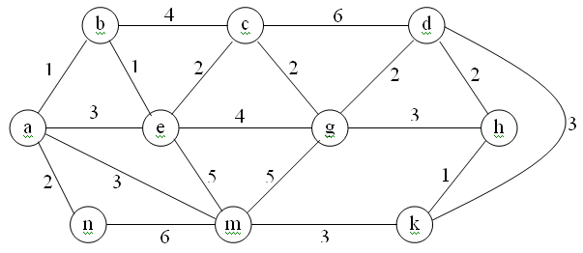
Ví dụ lập bảng tính nhãn (3)

Slide 24
Thuật toán Bellman-Ford
Dijkstra cho kết quả sai nếu đồ thị có trọng số âm
Bellman-Ford khắc phục kết quả trên
Bellman-Ford giúp xác định đồ thị có chu trình âm hay không
b
3
-2
s
z
2

Slide 25
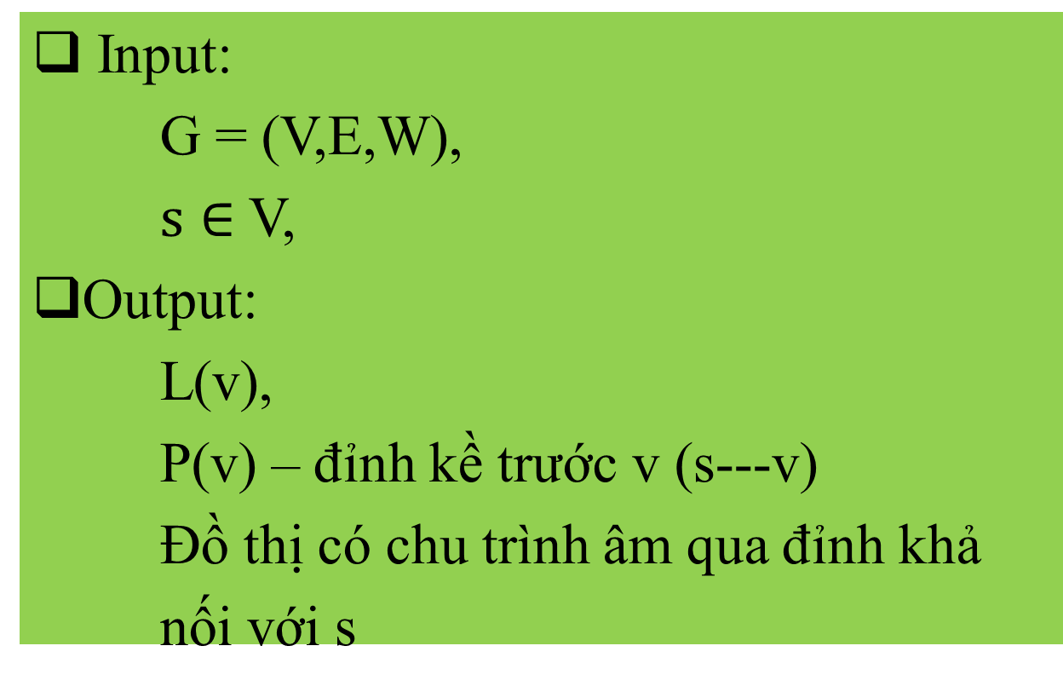
Thuật toán Bellman-Ford
Notes:
Không tồn tại chu trình âm:
+ Đồ thị vô hướng không tồn tại

Slide 26
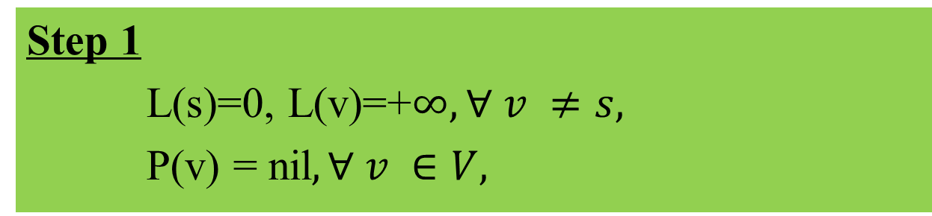
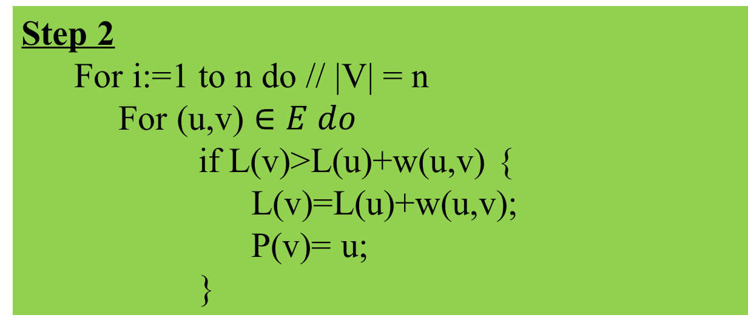
Thuật toán Bellman-Ford
Notes:
P(x) là đỉnh trước x trên đường đi ngắn nhất từ a đến x

Slide 27
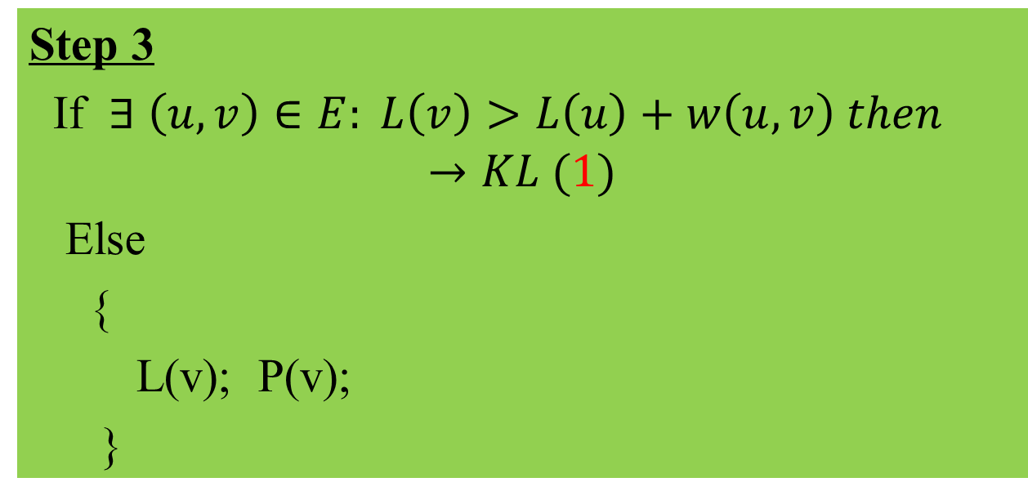
Thuật toán Bellman-Ford
Độ phức tạp của thuật toán Bellman – Ford
0(n*m)
Notes:
P(z) giúp lần ngược các điểm ghi nhớ
Z1=P(z),Z2=P(Z1),….,Zn=P(Zn-1), a= P(Z)

Slide 28
Thuật toán Bellman-Ford
b
3
-2
s
z
2
Bước | s | b | z
1 | 0 |  | +∞ ,nil
2 | 0 | 3,s | 2 ,s
 | 0 | 3,s | 1,b
3

Slide 29
Ví dụ thuật toán Bellman-Ford
2
3
3
1
1
2
8
3
1
-5
3
4
5
4
k | 1 | 2 | 3 | 4 | 5
1 | 0,O | 1,O | ∞ ,O | ∞ ,O | 3,O
2
3
5

Slide 30
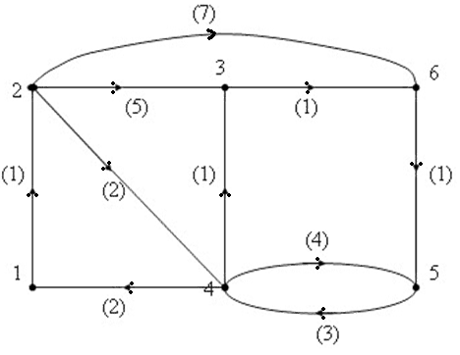
Ví dụ thuật toán Bellman-Ford
k | 1 | 2 | 3 | 4 | 5 | 6
 | 0,O | 1,O | ∞ ,O | ∞,O | ∞,O | ∞,O
1
2
3
4
5
6
S = 1

Slide 31
Thuật toán Floyd- Warshall
Mục tiêu: Tìm đường đi ngắn nhất giữa mọi cặp đỉnh của đồ thị (có hướng) có trọng số
Giải pháp
Dijkstra nhiều lần
Floyd - Warshall

Slide 32
Thuật toán Floyd- Warshall
Input:
G = (V, E, W), V = {1,2,…,n}
Output:
D = {d[i,j]}_{nxn},
d[i,j] độ dài đường đi ngắn nhất từ i đến j
P = {p[i,j]}_{nxn,},
p[i,j] – đỉnh đi trước j trên đường đi
ngắn nhất từ i đến j
Notes:
Không tồn tại chu trình âm:
+ Đồ thị vô hướng không tồn tại

Slide 33
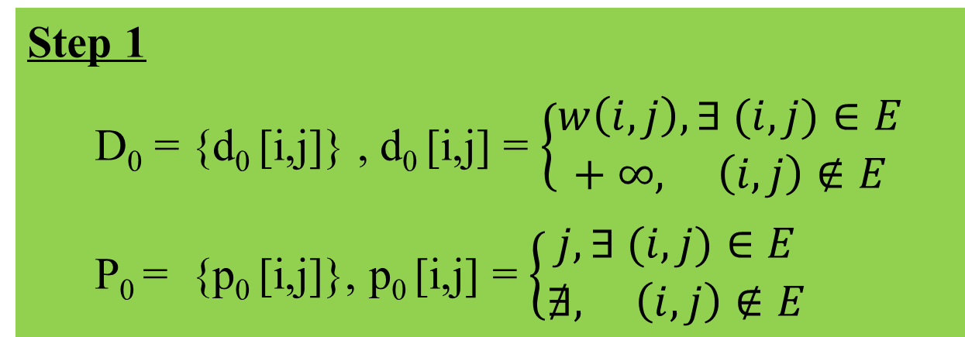
Thuật toán Floyd- Warshall

Slide 34

Thuật toán Floyd- Warshall
Step 2
For k:=1 to n do // |V| = n
// Tính D_{k} và P_{k} theo D_{k-1}, P_{k-1}
For n:=1 to n do
For m:=1 to n do
if d_{k -1}[i,j]> d_{k -1}[i,k]+ d_{k -1}[k,j] then {
d_{k}[i,j]=d_{k -1}[i,k]+d_{k -1}[k,j];
p_{k}[i,j]= p_{k -1}[i,k];
}
else {
d_{k}[i,j]=d_{k -1}[i,j]; p_{k}[i,j]= p_{k -1}[i,j];
}
Notes:
// Khởi tạo
For i:=1 to n do
For j:=1 to n do{
d[i,j] := a[i,j];
p[i,j] := i; }
// Bước lặp
For k:=1 to n do
For i:=1 to n do
For j:=1 to n do
If(d[i,j]>d[i,k]+d[k,j]){
d[i,j] := d[i,k] + d[k,j];
p[i,j] := p[k,j];
}

Slide 35
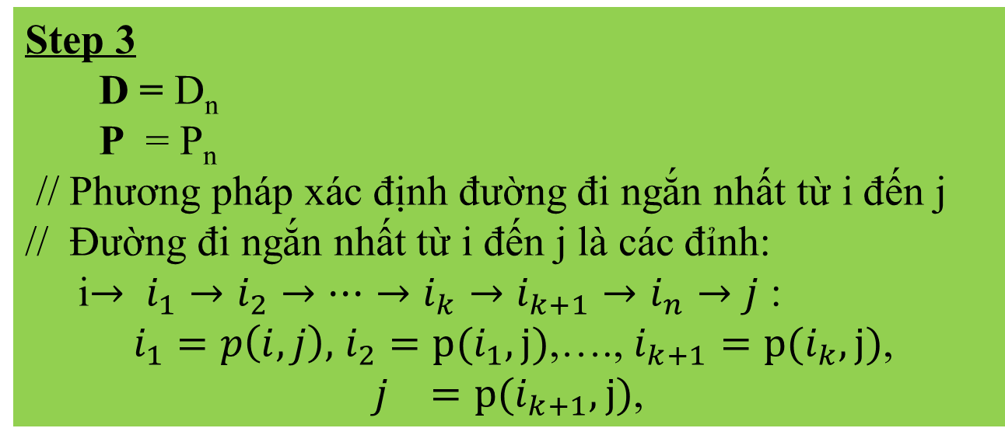
Thuật toán Floyd- Warshall
Độ phức tạp của thuật Floyd Warshall
0(n*n*n)

Slide 36
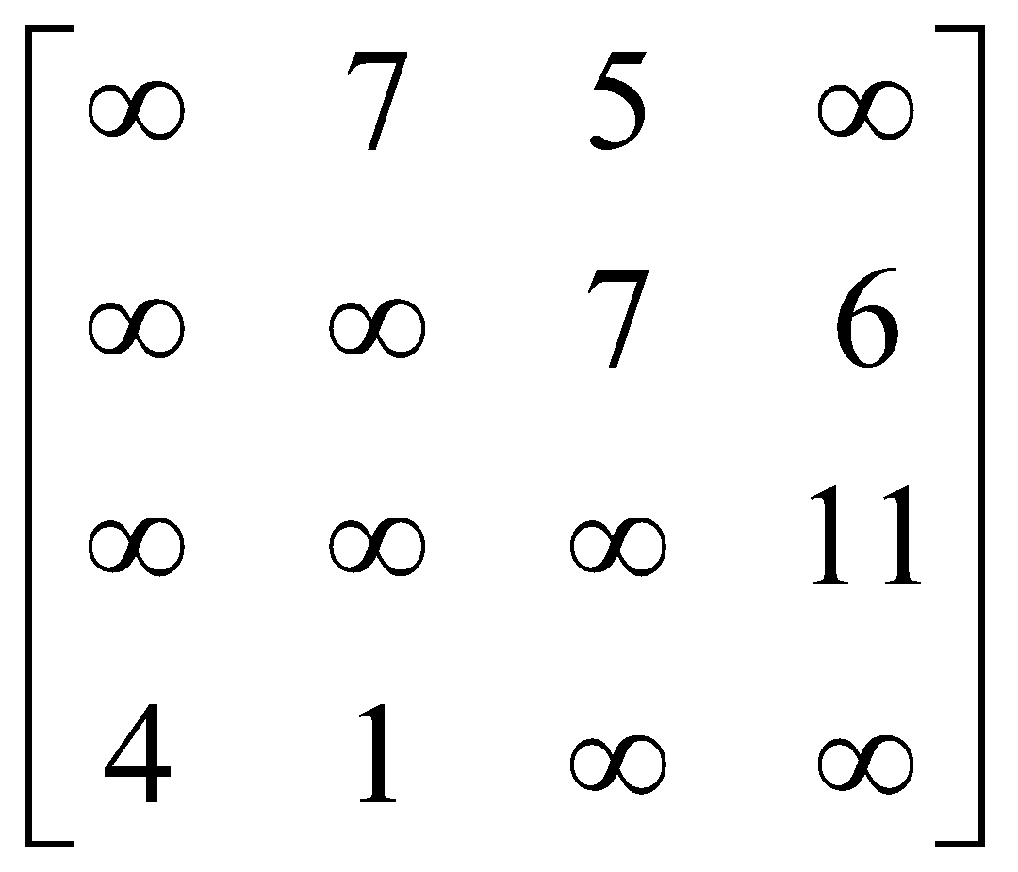
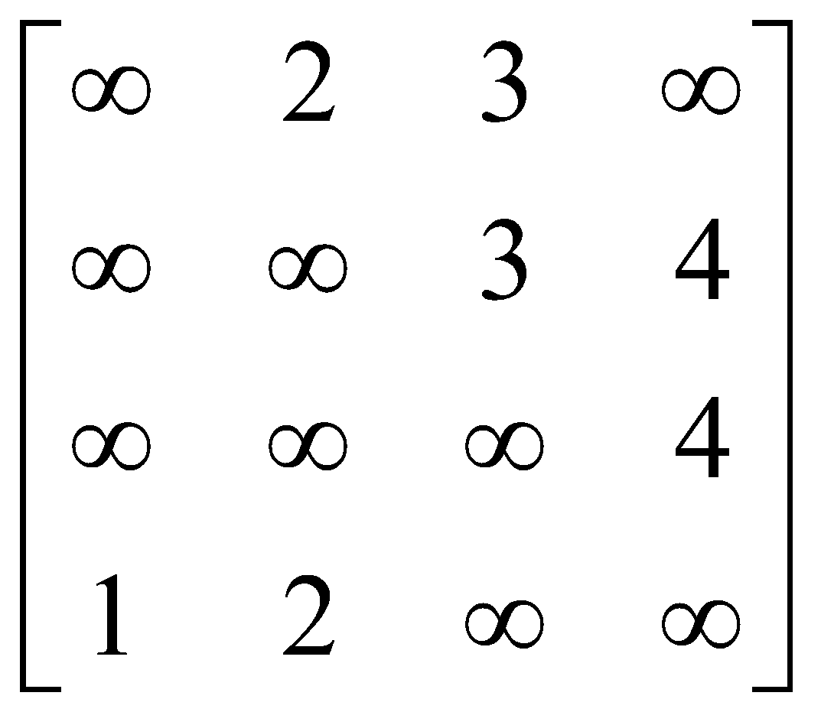
Ví dụ thuật toán Floyd- Warshall (1)
6
2
1
4
4
7
1
7
11
5
1 2 3 4
3
1 2 3 4
1
2
3
4
1
2
3
4
Ma trận D₀
Ma trận P₀

Slide 37
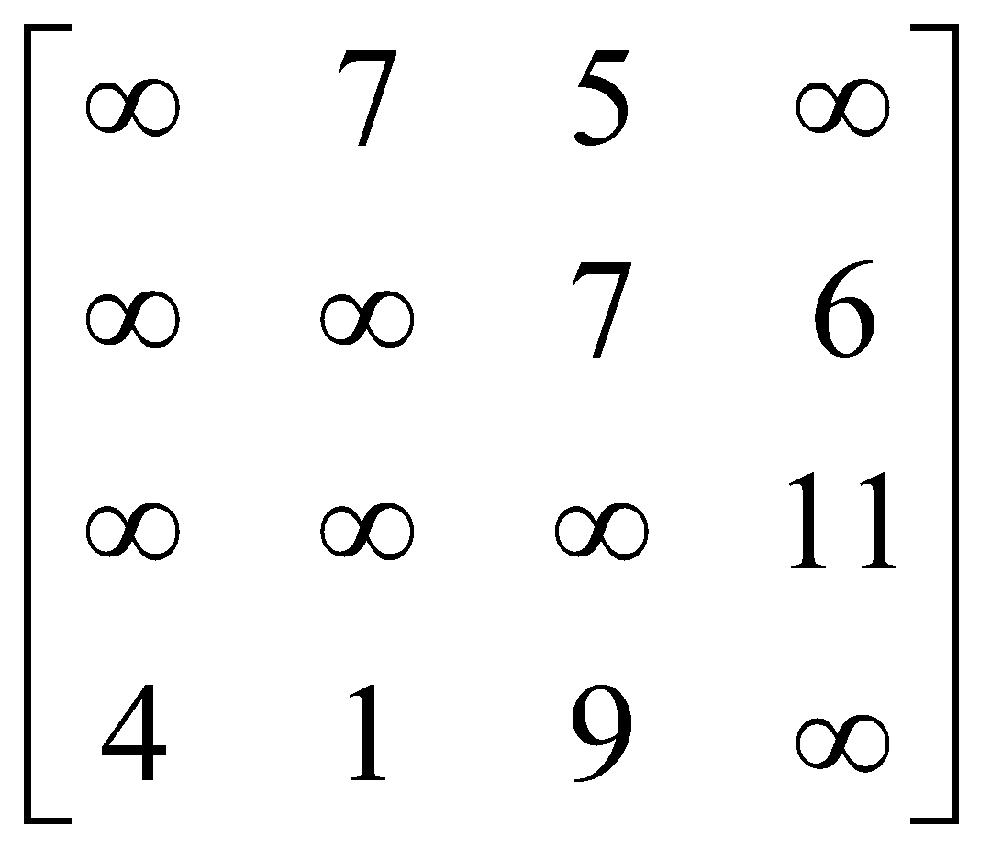
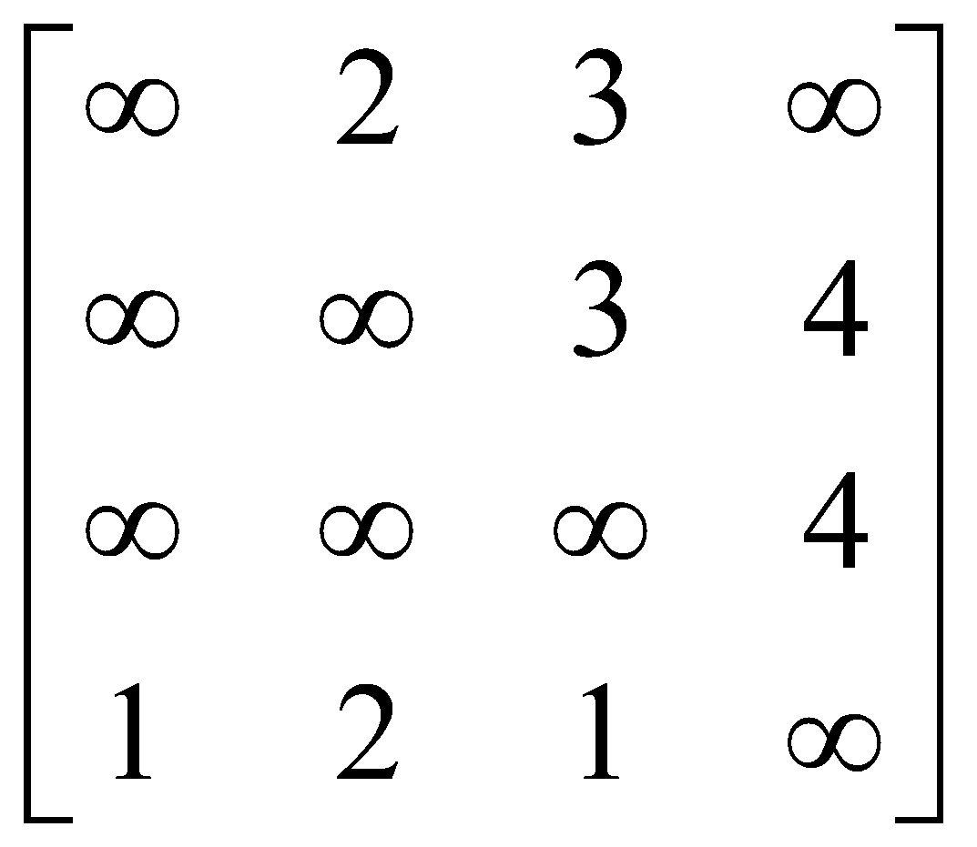
Ví dụ thuật toán Floyd- Warshall (2)
Cập nhật qua đỉnh 1
6
2
1
4
4
7
1
7
11
5
1 2 3 4
3
1 2 3 4
1
2
3
4
1
2
3
4
Ma trận D₁
Ma trận P₁

Slide 38
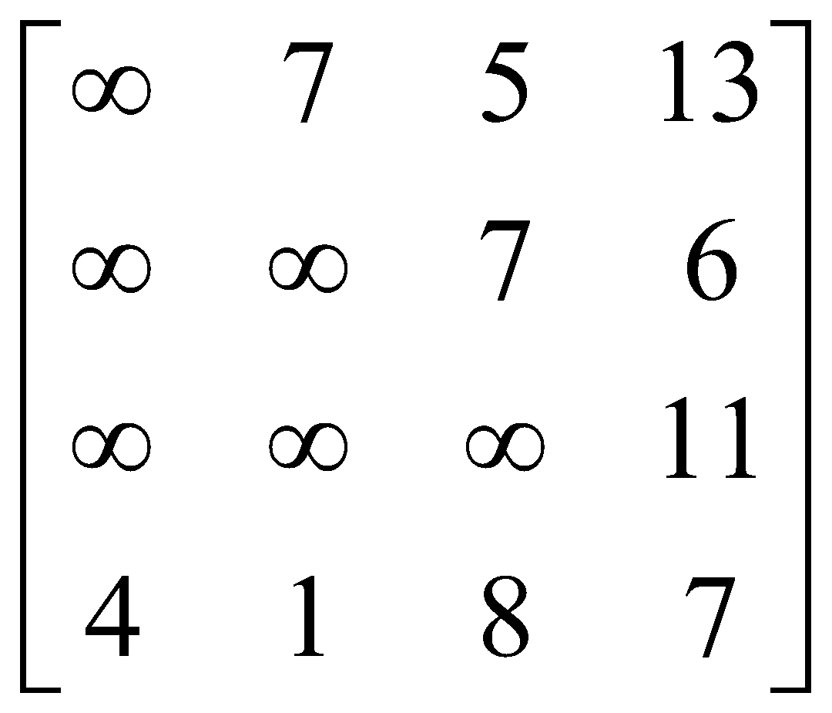
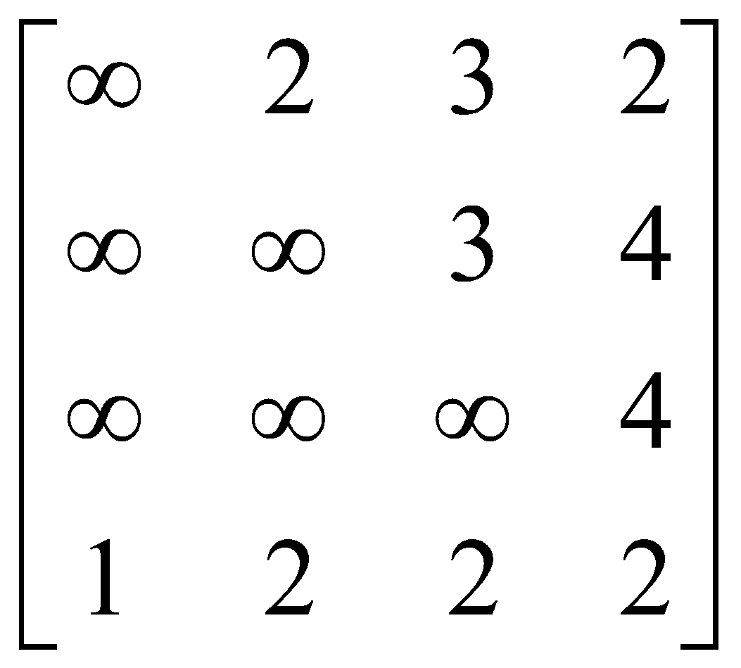
Ví dụ thuật toán Floyd- Warshall(3)
Cập nhật qua đỉnh 2
6
2
1
4
4
7
1
7
11
5
1 2 3 4
3
1 2 3 4
1
2
3
4
1
2
3
4
Ma trận D₂
Ma trận P₂

Slide 39
Ví dụ thuật toán Floyd- Warshall (4)
Cập nhật qua đỉnh 3
6
2
1
4
4
7
1
7
11
5
1 2 3 4
3
1 2 3 4
1
2
3
4
1
2
3
4
Ma trận D₃
Ma trận P₃

Slide 40
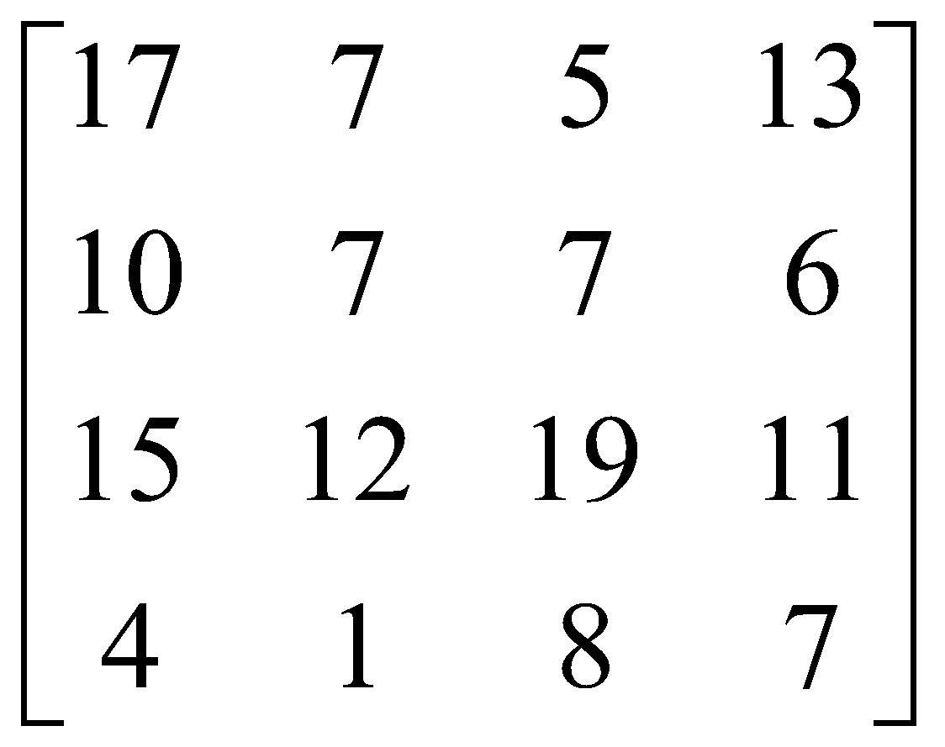
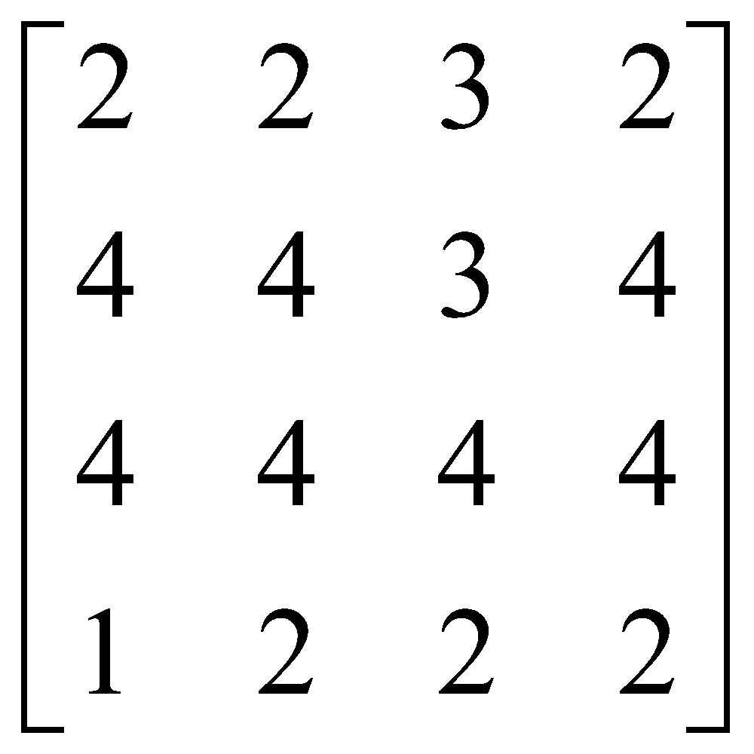
Ví dụ thuật toán Floyd- Warshall (5)
Cập nhật qua đỉnh 4
6
2
1
4
4
7
1
7
11
5
1 2 3 4
3
1 2 3 4
1
2
3
4
1
2
3
4
Ma trận D₄
Ma trận P₄

Slide 41
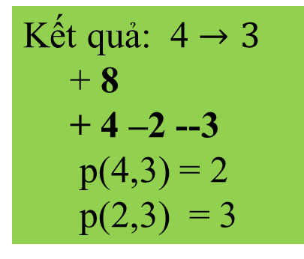
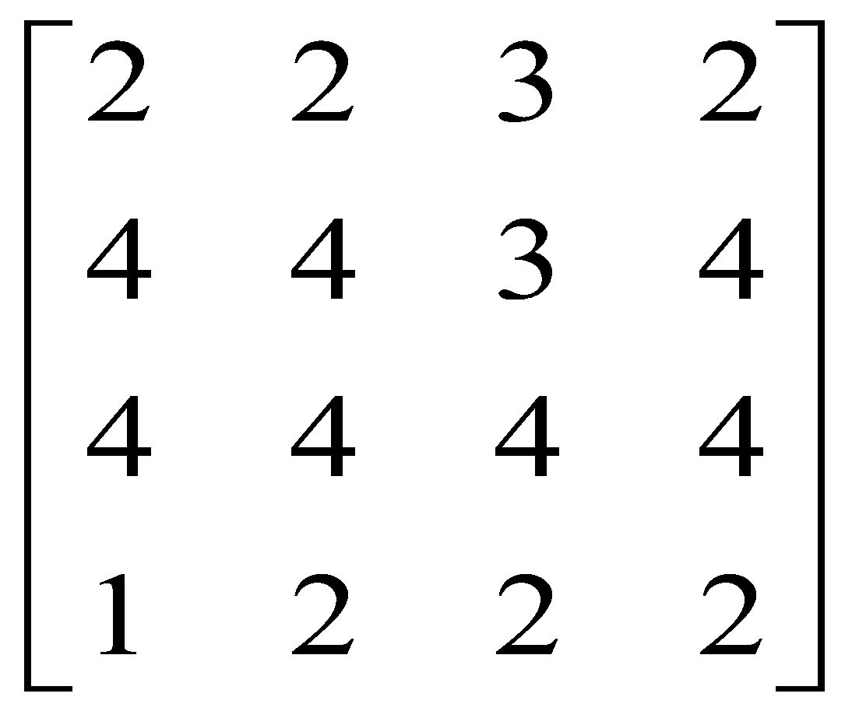
Ví dụ thuật toán Floyd- Warshall (6)
6
2
1
4
4
7
1
7
11
5
1 2 3 4
3
1 2 3 4
1
2
3
4
1
2
3
4

Slide 42
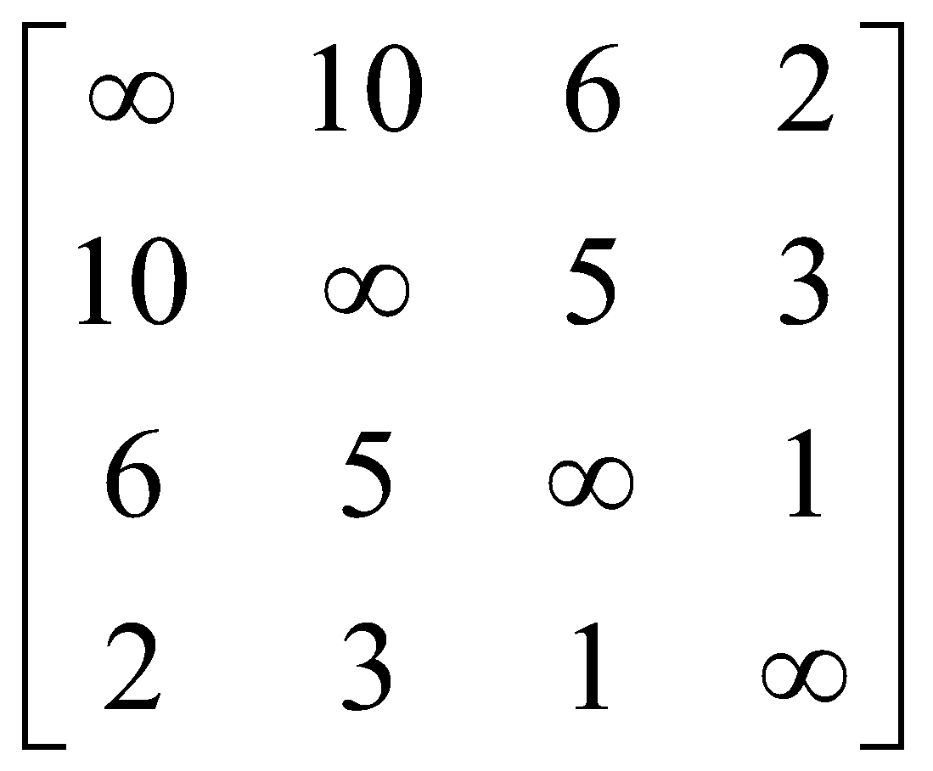
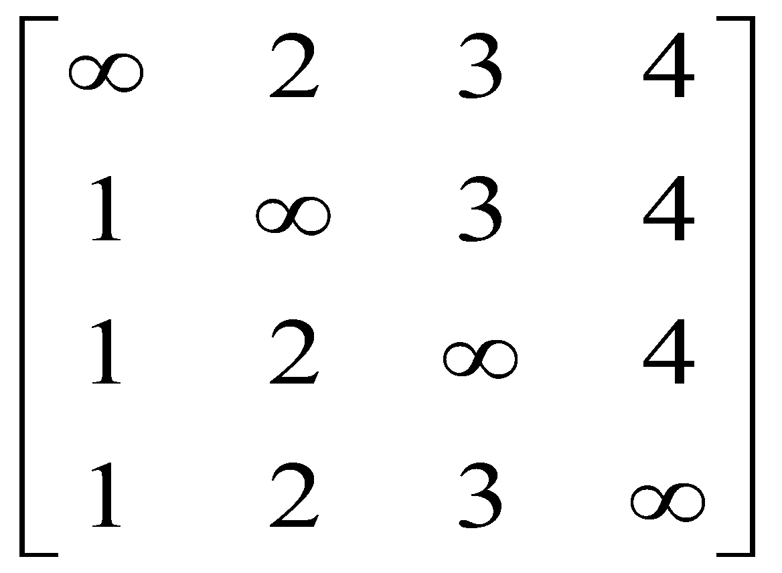
Ví dụ thuật toán Floyd- Warshall (2.1)
10
1
2
3
2
6
5
1
4
3
1 2 3 4
1 2 3 4
1
2
3
4
1
2
3
4
Ma trận D₀
Ma trận P₀

Slide 43
Ví dụ thuật toán Floyd- Warshall (2.2)
10
1
2
3
2
6
5
1
4
3
1 2 3 4
1 2 3 4
1
2
3
4
1
2
3
4
Ma trận D₁
Ma trận P₁

Slide 44
Ví dụ thuật toán Floyd- Warshall(2.3)
10
1
2
3
2
6
5
1
4
3
1 2 3 4
1 2 3 4
1
2
3
4
1
2
3
4
Ma trận D₂
Ma trận P₂

Slide 45
Ví dụ thuật toán Floyd- Warshall(2.4)
10
1
2
3
2
6
5
1
4
3
1 2 3 4
1 2 3 4
1
2
3
4
1
2
3
4
Ma trận D₃
Ma trận P₃

Slide 46
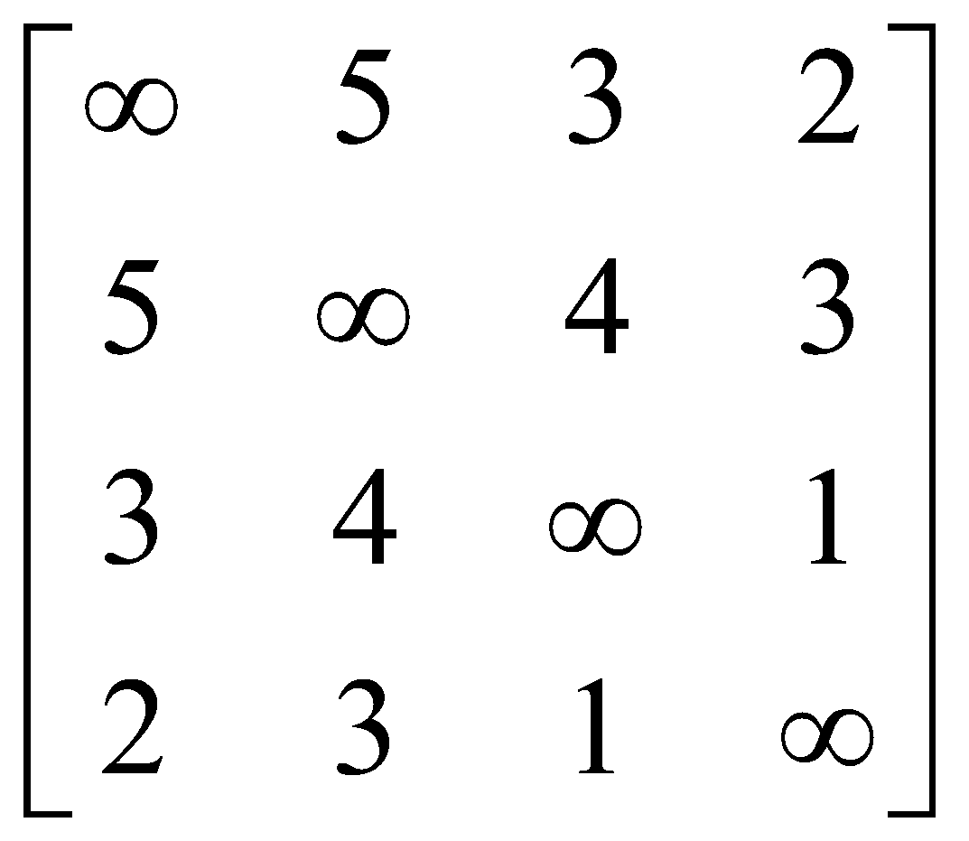
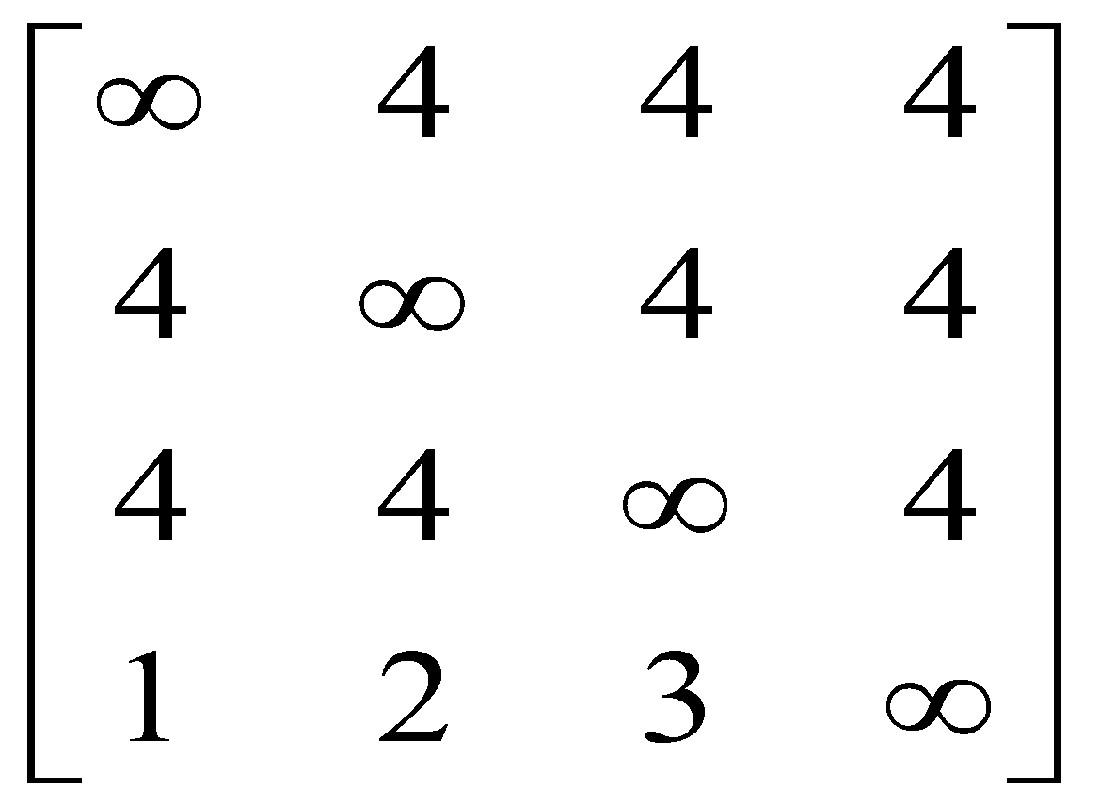
Ví dụ thuật toán Floyd- Warshall(2.5)
10
1
2
3
2
6
5
1
4
3
1 2 3 4
1 2 3 4
1
2
3
4
1
2
3
4
Ma trận D₄
Ma trận P₄

Slide 47
Ví dụ thuật toán Floyd- Warshall(2.6)
10
1
2
3
2
6
5
1
4
3
1 2 3 4
1 2 3 4
1
2
3
4
1
2
3
4
Ma trận D₄
Ma trận P₄

Slide 48
Ứng dụng
Bài toán chọn địa điểm đặt cơ sở dịch vụ, sao cho hiệu quả nhất về mặt kinh tế
Bài toán cực tiểu tổng
Tìm vị trí để đặt cơ sở sao cho khoảng cách giữa các vùng đến cơ sở là nhỏ nhất
Vị trí đặt trường học, bưu điện, bệnh viện.
Bài toán cực tiểu trị lớn nhất
Tìm vị trí đặt cơ sở sao cho khoảng cách từ cơ sở đến điểm xa nhất của cộng đồng là nhỏ nhất
Vị trí đặt cơ quan phòng cháy chữa cháy.

Slide 49
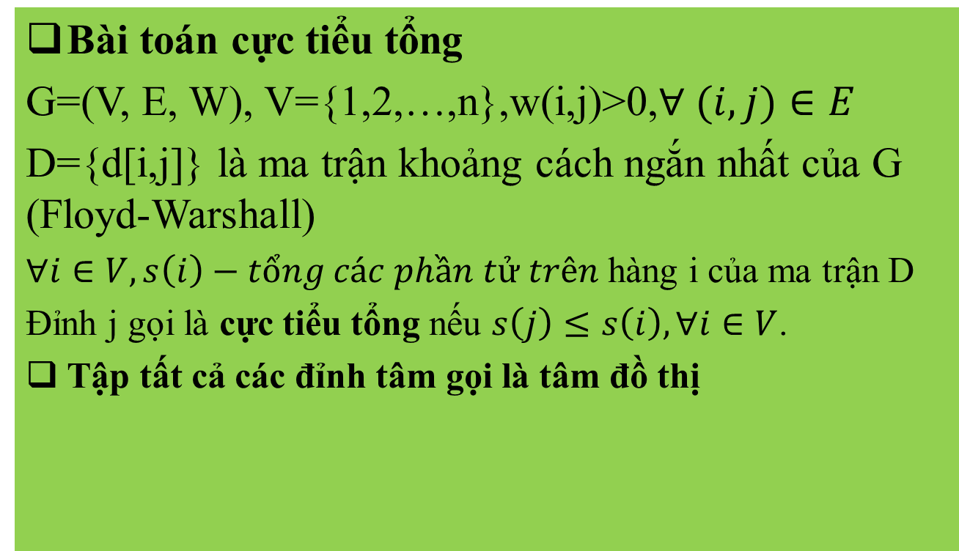
Ứng dụng

Slide 50
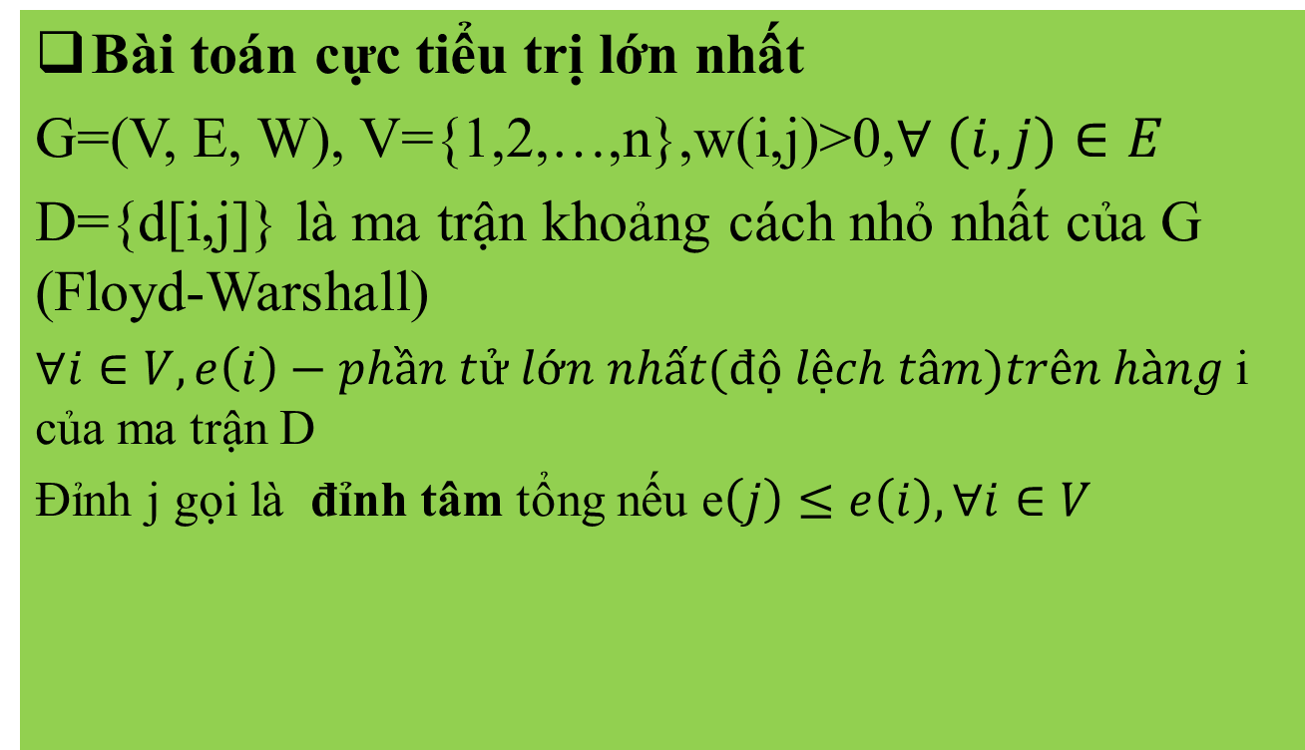
Ứng dụng

Slide 51
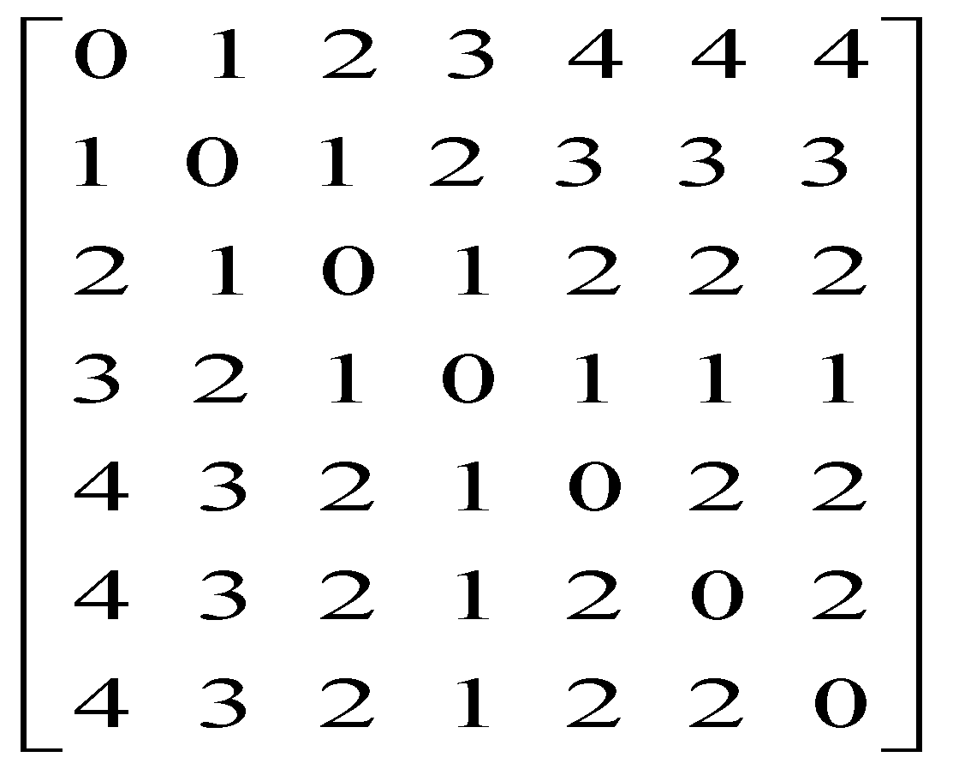
Ứng dụng
6
1
1
1
1
1
1
2
3
4
5
1 2 3 4 5 6 7
7
1
2
3
4
5
6
7
Đỉnh 4 là đỉnh cực tiểu
Đỉnh 3 là tâm đồ thị

Slide 52
Bài tập
Lập trình thực hiện các thuật toán mô tả:
Thuật toán Dijkstra
Thuật toán Floyd-Warshall
Thuật toán Bellman-Ford
Xác định độ phức tạp của 3 thuật toán trên

Slide 53

THAT’S ALL; THANK YOU
What NEXT?

